Slide 1
Проект АВТОМАТИЧЕСКОГО КАТАЛИТИЧЕСКОГО КОТЛА

Slide 2
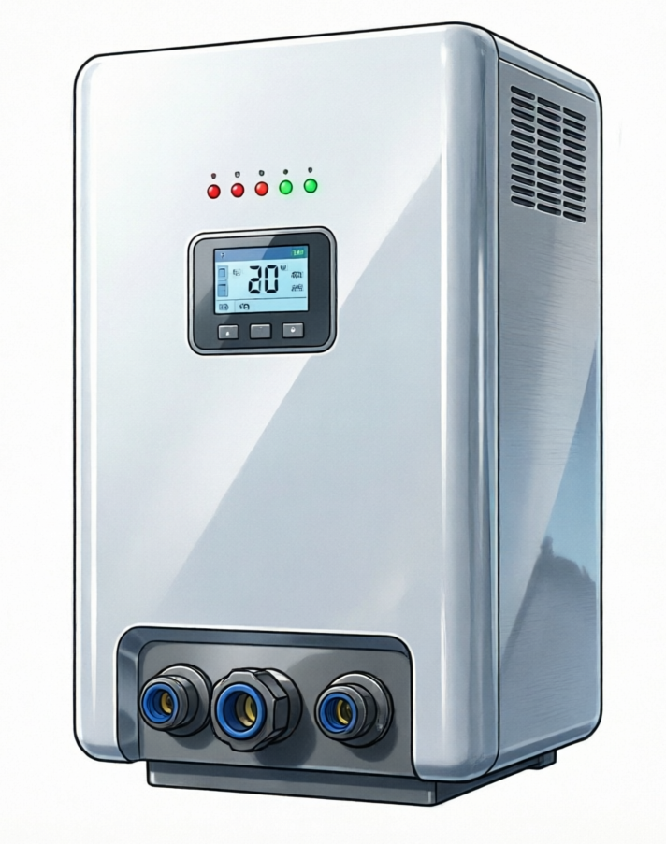
Актуальность проекта
Снижение вредных выбросов
Повышение КПД за счет полноты сгорания
Интеграция интеллектуальных систем управления
Инновационный продукт для частного отопления

Slide 3
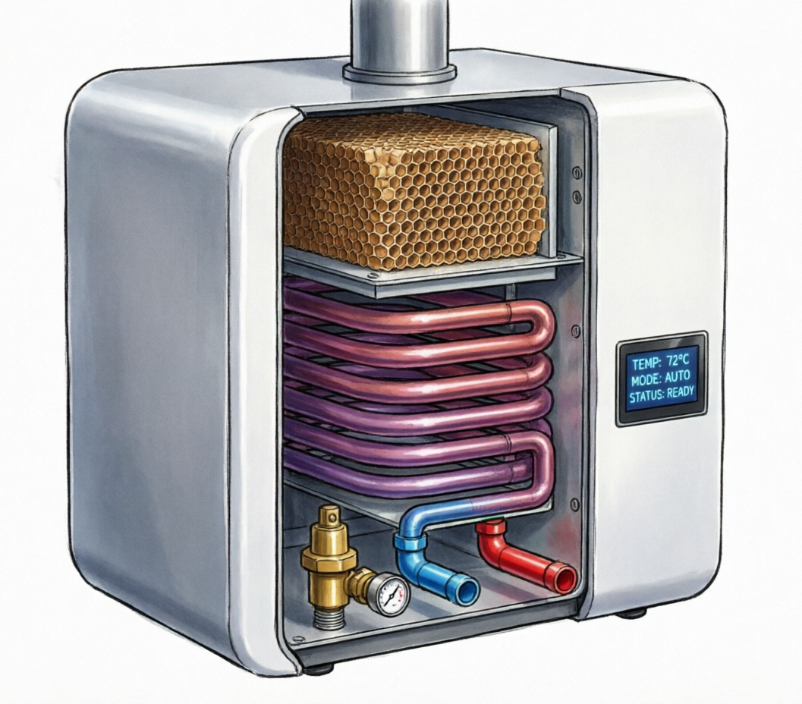
Цель проекта
создание автоматического каталитического котла малой мощности для частных домов, снабженного интеллектуальной системой управления, позволяющей автоматически оптимизировать режим каталитического сжигания для обеспечения максимальной энергоэффективности и снижения уровня вредных выбросов

Slide 4
Принцип работы

Slide 5
Критические технологии
Проект направлен на разработку и внедрение современных систем управления на базе микроэлектроники, что соответствует критической технологии "Технологии микроэлектроники и фотоники для систем хранения, обработки, передачи и защиты информации".
Также результаты проект могут использованы системах отопления на транспорте, что также частично соответствует критической технологии "Транспортные технологии для различных сфер применения (море, земля, воздух), в том числе беспилотные и автономные системы".

Slide 6
Спасибо за внимание!

